Slide 1
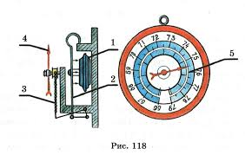
Атмосфералық қысым. Атмосфералық қысымды өлшеу.
Оқу мақсаты:
7.3.1.9 атмосфералық қысымның табиғатын түсіндіру және оны өлшеудің әдістерін ұсыну
Барлық оқушылар:атмосфералық қысымның пайда болу табиғатын түсіндіру және әдістерін ұсыну;
Оқушылардың көбі: Атмосфералық қысымның орындалу реті бойынша мысалдар келтіру.
Кейбір оқушылар: Атмосфералық қысымның әртүрлі әдістерін қолдану.
Сабақтың
мақсаттары:

Slide 2
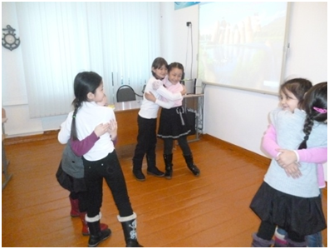
“Ақ тілек”
“Оң сұрақ”
Сабақтың басы
“Мозайка”
“Миға шабуыл”

Slide 3
Сабақтың ортасы
“Мәселені шешу” әдісі
1 топ: Стаканды суға батырып, оны судың ішінде төңкеріндер. Одан соң оны жайлап судан шығарындар. Сонда стаканның жиегі судың ішінде тұрғанда неге оның ішіндегі су төгілмейді? Жауаптарынды түсіндіріндер. 2 топ: Стаканға жартылай су құйып, бетін бір парақ қағазбен жабындар. Қағазды қолмен басып тұрып стаканды төңкеріндер. Егер қолды қағаздан тартып алсақ, стакандағы су төгілмейді. Қағаз стаканның жиегіне жабысып қалғандай болады. Неліктен? Жауаптарынды дәлелдендер.

Slide 5
Сабақтың соңы

